Slide 1
История отечественной государственной службы
(часть 2)

Slide 2
Этапы развития государственной службы в России
1. Зарождение государственного управления и государственной службы
в Киевской Руси (X—XII вв.)
2. Становление и развитие системы государственной службы в Московском государстве (XIV—XVII вв.)
3. Укрепление государственной службы в императорской России (XVIII
—XIX вв.).
3.1. Реформы Петра I и государственные учреждения России в первой половине XVIII в.
3.2. «Просвещенный абсолютизм» и государственный аппарат Российской империи во второй половине XVIII в.
3.3. Государственные учреждения в первой половине XIX в.
3.4. Реформирование системы государственного управления во второй
половине XIX в.
3.5. Модернизация государственного управления России в конце XIX —
начале XX в.
4. Развитие государственного управления и государственной службы
в советский период (1918—1990 гг.).

Slide 3
Характерные черты службы при ПетреI
«…Государственная служба приобрела для Петра почти религиозное значение грандиозной, непрерывной литургии в храме Государства. Работа была его молитвой». (Ю.М. Лотман)
Государь – первый слуга Отечества
Основное содержание деятельности Петра в этой области заключалось в стремлении придать прежнюю значимость принципу «привилегии за службу» (а не по происхождению)
всесословность службы;
возможность для недворянина стать дворянином по чину и службе;
служебная доблесть, а не «порода» как основной критерий продвижения по служебной лестнице;
низшая ступень как исходная позиция службы всех слоев, включая элитные;
обязательность обучения с целью повышения качества и эффективности исполнения служебных обязанностей;
законодательная регламентация службы
унификация, упорядоченность делопроизводства.

Slide 4
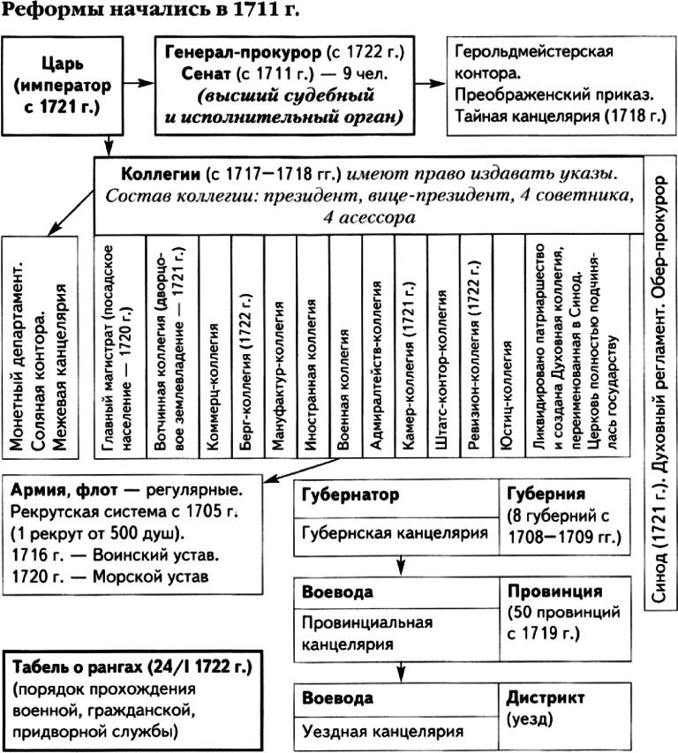
Система государственного управления при Петре I

Slide 5
Генеральный Регламент – устав государственной службы (1720 г.)
56 глав
Служба, как и защита интересов государя, воспринималась Петром как наиважнейшее государственное дело.
Присяга на верность монарху и его власти
Прием на должность в учреждение одновременно являлся и зачислением на государственную службу: человеку выдавался патент на чин
Сенат контролировал продвижение по службе.
Содержание и качество работы служащих определялось подробными должностными инструкциями
Закреплены этические требования к государственному служащему («верность к службе», «радение о должности», «усердие к общему добру», «добрую волю в отправлении порученного», «человеколюбие» )
Преследование нарушителей административных порядков (волокита, невнимательность к посетителям, злоупотребление служебным положением, подлог, взятки). Наказания, в зависимости от тяжести проступка, разнообразны: от штрафов до ссылки на каторгу и смертной казни. Специально для провинившихся чиновников вводилось шельмование — публичный позор с полным лишением гражданских прав.

Slide 6
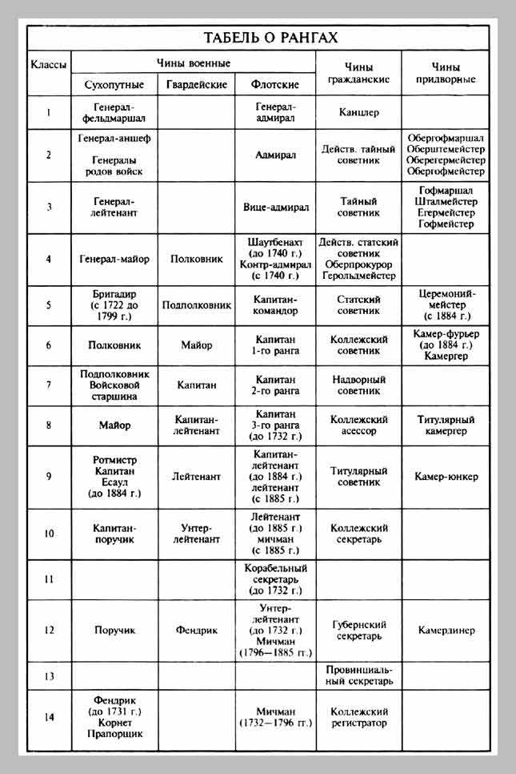
Табель о рангах

Slide 7
Впервые в истории Росси государственная служба четко разделятся на военную и гражданскую, а гражданская в свою очередь – на статскую и придворную
Введена единая система чинов, их номенклатура и иерархия в каждом виде государственной службы.
Все чины разделялись на классы (ранги). Всего в четырнадцать классов Табели о рангах было включено 262 должности
Основой для продвижения чиновников по службе были приняты их личные заслуги, способности, профессиональные знания и опыт
Согласно закону, лицо не могло претендовать на ранг, не имея чина, соответствующего данному рангу.
Денежном жаловании в награду за службу вытесняло раздачу земли.
Функция государственной службы объединила дворянство в политически и юридически консолидированную группу
Обвиненный в преступлениях чиновники могли быть наказаны публично на площади, быть пытаны, лишены титула и ранга.
Закреплены этические требования к поведению государственного служащего

Slide 8
Екатерина II
Дворянство освобождалось от обязательной военной и гражданской службы, и она окончательно стала их привилегией
Перепись государственных служащих
регулирование социального состава чиновничества
завершением оформления особого юридического статуса чиновничества как социальной группы, которая при этом не была замкнутой (указ 1798 г. освобождал государственных служащих недворянского происхождения от подушной подати),
Использование не только репрессивных мер борьбы со злоупотреблениями государственных служащих, но и нравственно-воспитательных

Slide 9
Принципы государственной службы XVIII века
Принцип публично-правового характера государственной службы
Принцип приоритета личной выслуги и профессиональных качеств чиновников над родовитостью и знатностью
Принцип привилегированности государственной службы
Принцип коллегиальности
Принцип приоритета прямых денежных выплат
Принцип иерархичности и чинопочитания
Принцип верности государству и монарху
Принцип законности
Принцип мобилизации дворян на государственную службу

Slide 10
Изменения в государственной службе в первой половине XIX в. обусловлены
реформой центральных органов управления, в результате которой были созданы министерства;
кодификацией российского законодательства в 1800–1850-е гг.;
развитием юридического образования и науки.

Slide 11
Трансформация принципов модели государственной службы в первой половине XIX в.
Принцип единоначалия пришел на смену принципу коллегиальности.
Принцип законности (изданием Полного собрания (1830) и Свода законов (1833) Российской империи, Свод военных постановлений (1839), Свод законов губерний остзейских (1845), кодифицированы в рамках Уложения о наказаниях уголовных и исправительных (1845) уголовные законы)
Принцип системности подготовки кадров.
Принцип служебной верности. В связи с этим Устав о службе по определению от правительства закрепил ряд требований в отношении кандидатов, желающих поступить на государственную службу. Основными требованиями стали подданство и неопороченное поведение.
Принцип социально-экономических гарантий государственных служащих.
Принцип субординации.
Принцип ответственности чиновников. Правительство в 1845 г. включило в новое Уложение о наказаниях уголовных и исправительных обширную главу «Особенные наказания за преступления и проступки по службе»

Slide 12
Основные реформы:
М.М. Сперанский – административный романтизм- введение в систему чинопроизводства критерия образования. Согласно царскому указу от 6 августа 1809г., для производства в чины коллежского асессора (8-ой класс) и статского советника (5-ый класс) требовалось, помимо выслуги лет, свидетельство об окончании курса университета, либо сдача экзамена
Николай I – охранительно-административный реализм: законы 1827 и 1834 гг. (порядок поступления на службу, условия продвижения по лестнице чинов), "Устава о службе гражданской". В основу продвижения был положен принцип выслуги.

Slide 13
Итоги первой половины XIX в.
Во-первых, государственная служба получила дальнейшее публично-правовое закрепление в процессе систематизации российского законодательства. Впервые в истории европейского законодательства было кодифицировано право государственной публичной гражданской службы.
Во-вторых, развитие системы учебных заведений юридического профиля позволило в середине XIX века сформировать прослойку бюрократии с основательной по уровню своего времени подготовкой в вопросах государственного управления и законодательства.
В-третьих, российская модель государственной службы продолжала носить мобилизационный характер, т.к. государству требовалось с помощью небольших ресурсов решить глобальные задачи. Из этой модели вытекает и механизм формирования российской элиты, который тоже можно определить как мобилизационный.
В-четвертых, в результате проведения министерской реформы и кодификации законодательства, утвердились принципы законности, единоначалия и ответственности чиновников, что способствовало укреплению властной вертикали, обеспечивало эффективность государственной службы и способствовало снижению количества правонарушений в чиновничьей среде.
В-пятых, как и прежде, реформирование происходило «сверху», поэтому сохранялась государственно-административная модель государственной службы в указанный период.

Slide 14
Эволюция государственной службы во второй половине XIX века
Государственная служба в Российской империи по своему существу разделялась на службу гражданскую, военную и духовную.
Основным принципом организации гражданской службы после учреждения министерств был принцип единоначалия, как учреждения. Духовная служба строилась по принципу соборности, как община, а военная – по принципу коллегиальности, как корпорация
Гражданская служба осуществлялась в следующих сферах: экономика и управление государственными имуществами (финансовая, акцизная, счетная, контрольная, сельскохозяйственная, межевая, лесная, промышленная, торговая); юстиция (судебная, административная юстиция, нотариальная); полиция (собственно полицейская, санитарная, почтовая, телеграфная, строительная, статистическая, в заведениях общественного призрения); администрация (канцелярская, архивная)
Важнейшие принципы организации государственной службы: определение на государственную службу от Правительства, ранжирование должностей, чинопроизводство по выслуге лет.
жалованье возросло в среднем в два раза, но Табель осталась в неприкосновенности.
Приход либералов во время проведения буржуазных реформ

Slide 15
Недостатки государственной службы императорской России
бюрократизация аппарата государственной службы;
отсутствие равного доступа граждан на государственную службу;
абсолютизация принципа централизма в организации системы государственной службы;
отсутствие демократических начал и гласности в формировании корпуса государственных служащих, подотчетности и подконтрольности чиновников представительным органам государственной власти;
сословность и широкое распространение протекционизма при приеме в административные учреждения, при производстве в чины;
неясность критериев оценки работы служащих;
наличие у начальствующих лиц неограниченных полномочий в отношении подчиненных при решении вопросов их карьеры и продвижения по службе;
злоупотребление властью и должностными полномочиями;
нарушение принципа запрета на совмещение государственной службы с участием в предпринимательской деятельности и др.

Slide 16
Особенности советской государственной службы
После революции идея упразднения чиновничьего аппарата с заменой его «выборными представителями трудящихся»
Ликвидация прежней иерархии госслужащих
Новый госаппарат начал формироваться прежде всего из членов РКП(б). Принципы отбора были прежние личные контакты кого-либо из руководства партии с будущим назначенцем по революционной деятельности; социальное происхождение и преданность целям партии.
Сращивание большевистского и советского аппаратов с центром принятия решений в партийных органах.
Вместо провозглашенного первоначально советского коллегиального самоуправления утверждается принцип единоначалия.
В первые годы советской власти корпус государственных служащих состоял как бы из двух частей: новая, советская «идейная» управленческая бюрократия и бюрократия старая
«Разбухание» аппарата (1921 г. - 5,7 млн., в 1913 г. 253 тыс. чиновников)
Бесконтрольность бюрократии при отсутствии демократических институтов и крайней слабости нормативно- правовой базы для работы госорганов порождала злоупотребления властью, самоуправство, протекционизм, коррупцию, волокиту и другие неизбежные язвы.

Slide 17
Государственные служащие – категория трудящихся. Которая работает за соответствующее вознаграждение в государственных органах, предприятиях и учреждениях и осуществляет в соответствии с характером и объемом предоставленных полномочий задачи, определяемые компетенцией данного органа.
«Трудовая модель» функционирования государственного аппарата, при которой отношения государственной службы сводились к обычному трудовому найму и регулировались различными правовыми актами не административно-служебного, а трудового права.

Slide 18
Номенклатура
Номенклатура представляла собой перечень руководящих должностей, при замещении которых требовалась санкция соответствующего партийного комитета.
И.В. Сталин о номенклатуре: "..люди, умеющие осуществлять директивы, могущие понять директивы, могущие принять директивы, как свои родные, и умеющие проводить их в жизнь"
Развитая, строго ранжированная система привилегий.
Система личного патронажа, строившаяся на базе личной преданности

Slide 19
Этапы реформирования государственной службы в РФ
1991-1995 гг. - отказ от советской партийно-номенклатурной системы, созданием новых кадровых служб и учебно-научных учреждений. 1995 года принят Закон «Об основах государственной службы Российской Федерации». В том же 1995 году Указом Президента Российской Федерации был утвержден Реестр федеральных государственных должностей Российской Федерации.
1995-1999 гг. – подготовлена Концепция административной реформы, цель которой - повысить профессионализм государственной службы и эффективность взаимодействия органов исполнительной власти и гражданского общества.
Ключевыми принципами идеологии реформы стали:
1) переход от «государственной службы» к службе публичной;
2) обеспечение открытости и прозрачности государственной службы, а также защиты граждан от давления и произвола государства;
3) применение системы оценки профессиональных заслуг и достоинств при формировании аппарата и в процедурах должностного роста;
4) разделение политических и карьерных должностей;
5) с одной стороны, введение ограничений на государственной службе и с другой - предоставление социальных компенсаций за ограничения в открытой (прямой) форме;
6) выведение «за штат» части госаппарата и существенное ограничение функций государства в области регулирования;
7) формирование нового вида функций по предоставлению государственных услуг;
8) обеспечение служебной деятельности государственных служащих;
9) введение этических регуляторов поведения, в том числе посредством создания этиче-скогого кодекса государственного служащего и мер по преодолению конфликта интересов на государственной службе;
10) системность профессиональной подготовки, переподготовки и повышения квалификации кадров государственной службы.

Slide 20
1999-2002 гг.. - утверждение в августе 2001 года Концепции реформирования системы государственной службы Российской Федерации.
2002- настоящее время - принятие Федеральной программы «Реформирование государственной службы Российской Федерации (2003-2005 гг.)», 2003 г. ФЗ «О системе государственной службы Российской Федерации», 2004 г. - ФЗ «О государственной гражданской службе Российской Федерации».
В марте 2009 года с целью создания целостной системы государственной службы разрабатывается Федеральная программа «Реформирование и развитие системы государственной службы Российской Федерации» на 2009-2013 годы

